Slide 1

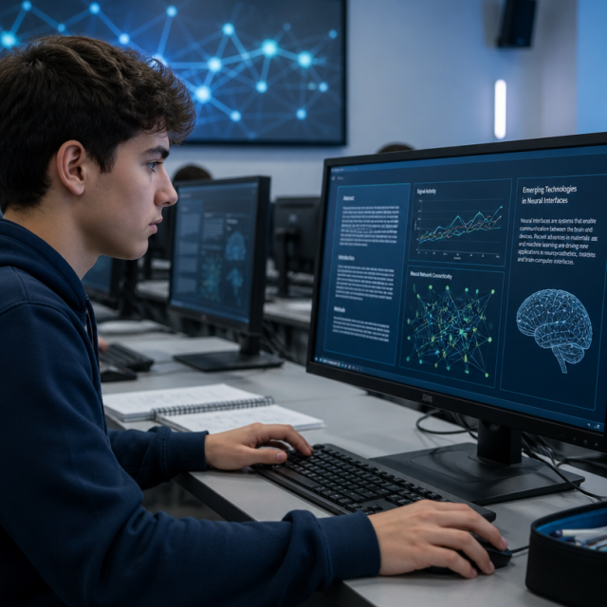
Navegação na Web e Pesquisa Acadêmica
Métodos estratégicos de busca, validação e integridade digital.

Slide 2
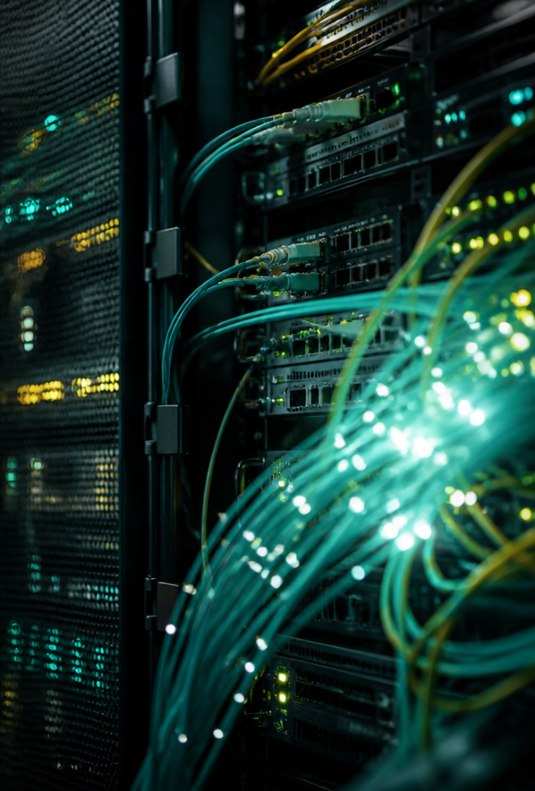
A Web Contém Tudo?
Milhões de páginas são publicadas diariamente, mas como você separa fatos confiáveis de dados manipulados em frações de segundo?

Slide 3

Objetivos da Aula
O que aprenderemos hoje
Neste encontro, desenvolveremos competências essenciais para transformar navegação básica em pesquisa técnica:
Dominar operadores avançados em motores de busca.
Aplicar critérios rigorosos de checagem de fontes.
Empregar normas de direitos autorais e combate ao plágio.

Slide 4
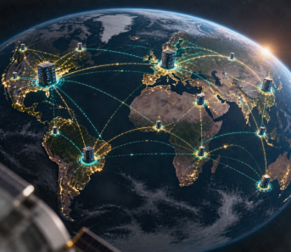

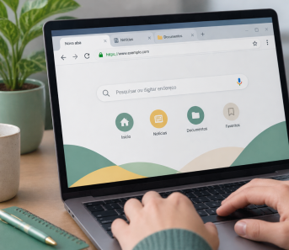

Vocabulário Fundamental
Internet - Infraestrutura global de redes de computadores interconectadas.
Plágio - Apropriação indevida de obra, conceito ou texto de terceiros.
Navegador - Software cliente que requisita, renderiza e exibe páginas da web.
Pesquisa - Processo sistemático e metódico de investigação e validação.

Slide 5
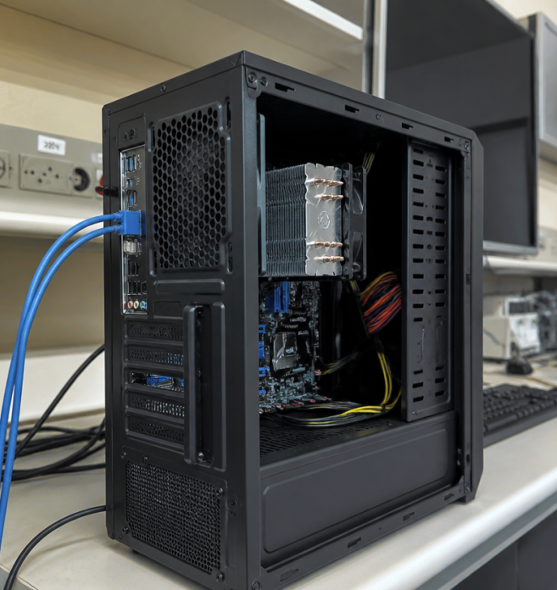
Hardware e Sistemas Operacionais
Conexão com as Aulas Anteriores
Relembre a base: o hardware processa dados e o sistema operacional gerencia conexões e armazenamento. Sem drivers de rede ou RAM adequada, a navegação Web torna-se instável.
🧠
Lembre-se
O navegador é um software executado sobre as instruções do sistema operacional.

Slide 6
Quiz de Revisão
Qual componente gerencia o acesso das aplicações aos recursos de hardware e comunicação de rede?
1.
Sistema Operacional
2.
Memória ROM
3.
Monitor de Vídeo
4.
Barramento SATA

Slide 7
Quiz de Revisão
✅
Qual componente gerencia o acesso das aplicações aos recursos de hardware e comunicação de rede?
✓
1.
Sistema Operacional
2.
Memória ROM
3.
Monitor de Vídeo
4.
Barramento SATA

Slide 8
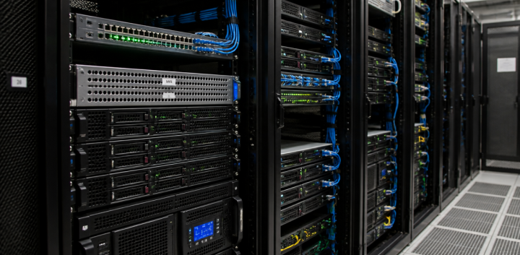
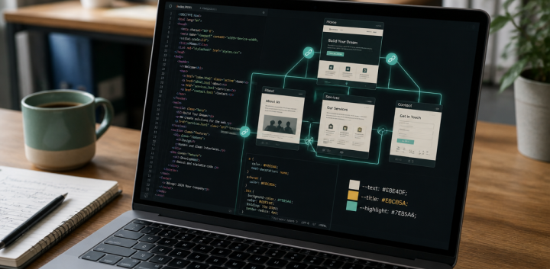
Internet versus World Wide Web
A Internet
A Internet é a infraestrutura física global: cabos submarinos, roteadores, servidores e protocolos (TCP/IP) que conectam milhões de dispositivos entre si.
A World Wide Web
A WWW é um serviço de compartilhamento de documentos hipertexto (HTML, HTTP) que trafega sobre a Internet, criada por Tim Berners-Lee em 1989.

Slide 9
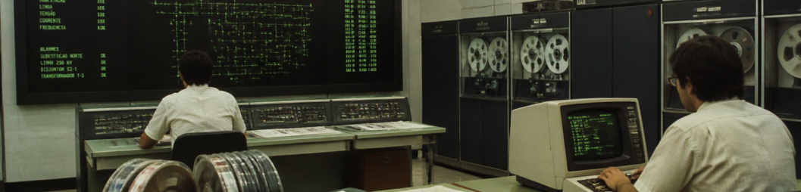
Marcos da Conectividade Global
1983
Adoção do protocolo padrão TCP/IP interconectando redes.
1993
Lançamento do navegador gráfico Mosaic para o público.
1969
Criação da ARPANET com arquitetura militar e acadêmica.
1989
Invenção da World Wide Web no laboratório CERN.

Slide 10
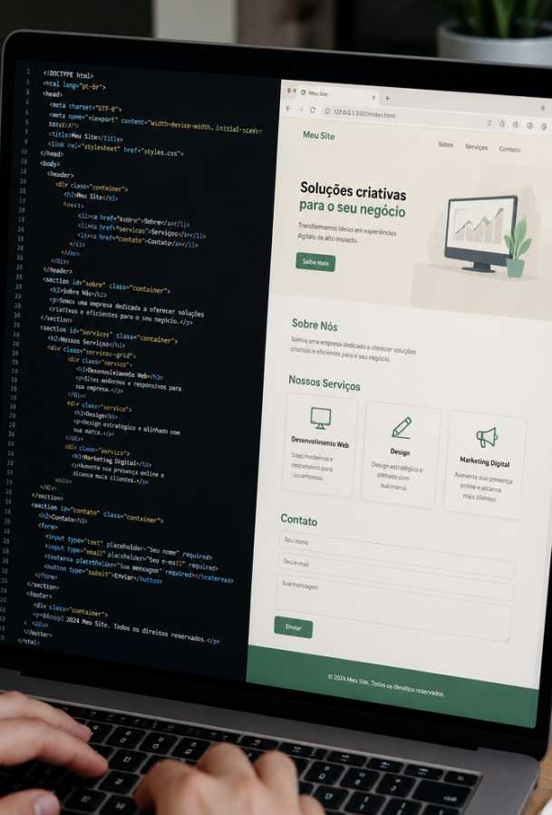
Como Funciona o Navegador
ARQUITETURA DE REDE
O navegador transforma códigos brutos em páginas visíveis e interativas.
Requisição HTTP/HTTPS enviada ao servidor de destino.
Tradução DNS que converte nomes legíveis em endereços IP.
Renderização de códigos HTML, estilização CSS e scripts JS.
🔑
Ponto-chave
O motor de renderização converte texto e folhas de estilo na página final que você lê.

Slide 11
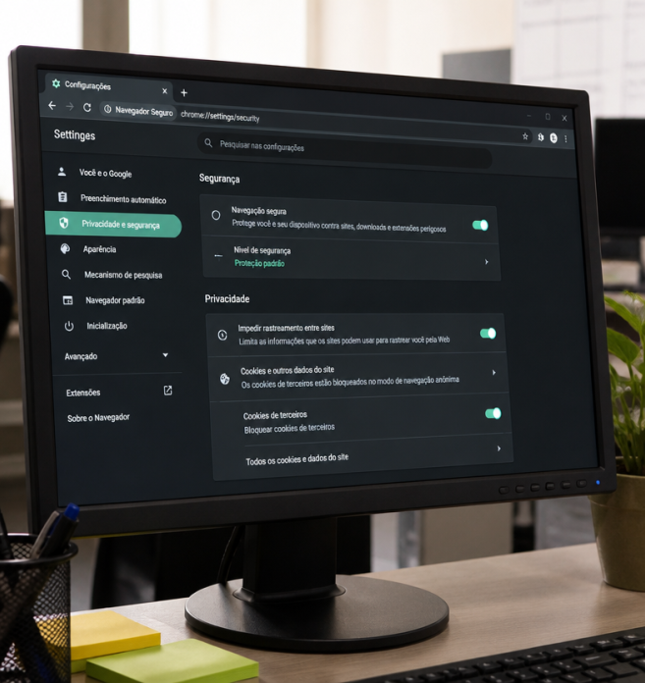
Recursos Avançados de Navegação
CONFIGURAÇÕES TÉCNICAS
Navegadores oferecem controle e proteção:
Cache: armazena arquivos para carregamento veloz.
Cookies: salvam preferências e logins.
Extensões: bloqueiam scripts e gerenciam senhas.
⚠️
Atenção
Limpar cookies e cache resolve erros e remove rastreadores.

Slide 12

Navegação Anônima e Rastreamento
O que a Janela Privada Realmente Faz
A navegação anônima impede que histórico, formulários e cookies fiquem registrados no armazenamento local.
Contudo, ela não oculta seus passos. Provedores, administradores de rede e servidores continuam registrando seu IP.
⚠️
Atenção
Modo anônimo não garante invisibilidade nem substitui antivírus.

Slide 13
Mitos da Navegação Anônima
A navegação em guia anônima garante anonimato absoluto contra monitoramento da rede escolar ou de empresas.
👍 VERDADEIRO
👎 FALSO
🤔 Prepare-se para explicar o seu raciocínio.

Slide 14
Mitos da Navegação Anônima
✅
A navegação em guia anônima garante anonimato absoluto contra monitoramento da rede escolar ou de empresas.
✓
👍 VERDADEIRO
👎 FALSO
🔑
Por que é isso?
A guia anônima apenas não salva dados localmente, mantendo o tráfego visível para administradores da rede e provedores.

Slide 15
Mecanismos dos Motores de Busca
Mecanismos como Google e Bing não pesquisam a Web inteira em tempo real no momento do clique, mas sim um catálogo gigantesco previamente estruturado em três fases fundamentais.
1. Rastreamento
Robôs (spiders) percorrem links e coletam páginas ativas.
2. Indexação
Conteúdos e palavras-chave são categorizados em base de dados.
3. Ranqueamento
Algoritmos ordenam resultados por autoridade e pertinência.

Slide 16
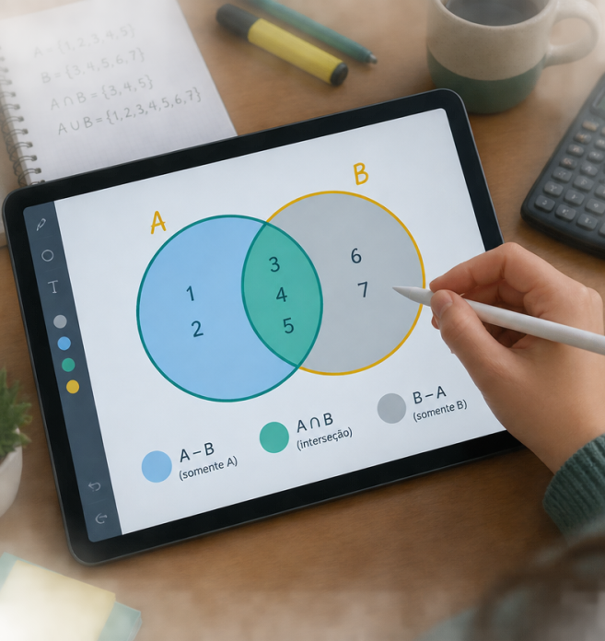
Operadores Booleanos de Busca
ESTRATÉGIAS DE PESQUISA
Operadores booleanos refinam pesquisas:
AND: exige ambos os termos na página.
OR: localiza qualquer termo indicado.
NOT (-): exclui termos irrelevantes.
🔍
Exemplo
Exemplo: robótica AND automação -brinquedos filtra resultados técnicos industriais.

Slide 17
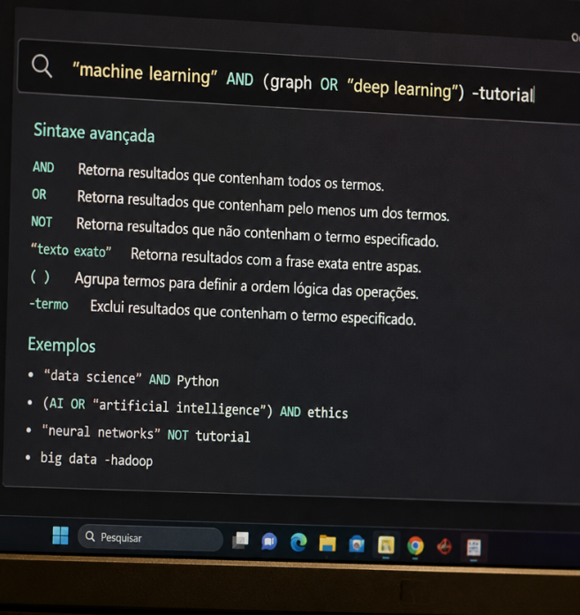
Operadores Avançados e Filtros
ESTRATÉGIAS DE PESQUISA
Comandos diretos agilizam a recuperação de documentos especializados:
Aspas (" "): busca a frase exata sem variações ortográficas.
site: delimita a busca a um domínio ( ou ).
filetype: filtra extensões específicas ().
🔍
Exemplo
"indústria 4.0" site:gov.br filetype:pdf localiza relatórios técnicos oficiais em formato PDF.

Slide 18

Sintaxe de Busca Avançada
Para encontrar relatórios oficiais em formato PDF publicados apenas por universidades, utiliza-se o operador ____ para limitar a extensão e ____ para o domínio acadêmico.
Banco de palavras 🏦
url:pdf
filetype:pdf
domain:.edu.br
site:.edu.br

Slide 19
Sintaxe de Busca Avançada
✅
Para encontrar relatórios oficiais em formato PDF publicados apenas por universidades, utiliza-se o operador filetype:pdf para limitar a extensão e site:.edu.br para o domínio acadêmico.
Banco de palavras 🏦
url:pdf
filetype:pdf
domain:.edu.br
site:.edu.br

Slide 20

Repositórios de Pesquisa Acadêmica
Para embasamento técnico rigoroso, buscadores comuns não bastam. Utilize bases de dados avaliadas por pares com publicações científicas confiáveis.
SciELO e Periódicos CAPES
Bases consagradas para literatura científica na América Latina e Brasil, com indexação rigorosa.
Google Acadêmico
Ferramenta que rastreia teses, livros didáticos e artigos técnicos com métricas de citação.

Slide 21
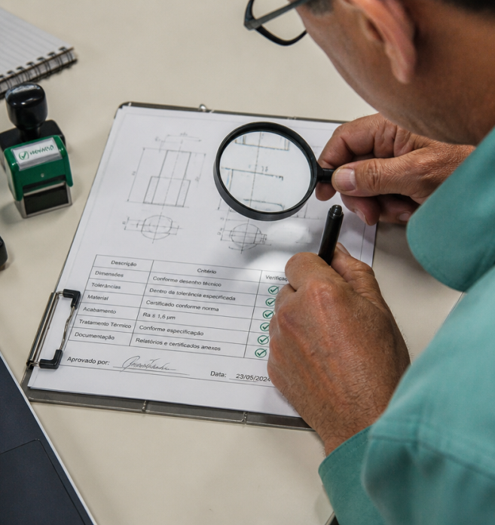
Critérios de Checagem: O Método CRAAP
VALIDAÇÃO DE DADOS
Para evitar dados obsoletos ou fraudulentos, utilize o teste CRAAP:
Atualidade (Currency): quando o material foi publicado ou revisado?
Relevância (Relevance): atende à complexidade do seu relatório?
Autoridade (Authority): quem é o autor e qual sua filiação institucional?
Precisão e Propósito: as fontes são comprovadas e há viés comercial?

Slide 22
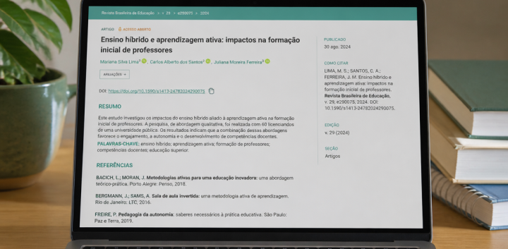
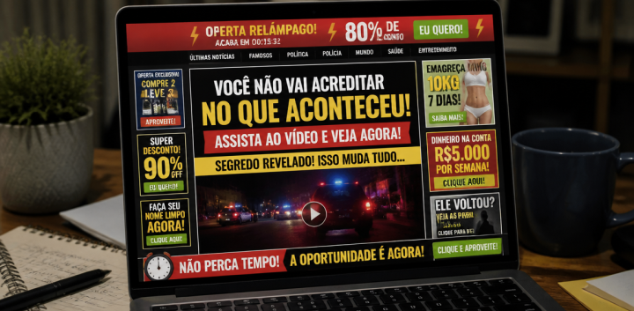
Avaliando Fontes na Prática
Fonte Confiável
Artigo com autoria declarada, filiação universitária, referências bibliográficas auditáveis e revisão cega por especialistas da área.
Fonte Duvidosa
Texto anônimo em blog comercial, excesso de anúncios invasivos, manchetes sensacionalistas e ausência de dados empíricos comprovados.

Slide 23
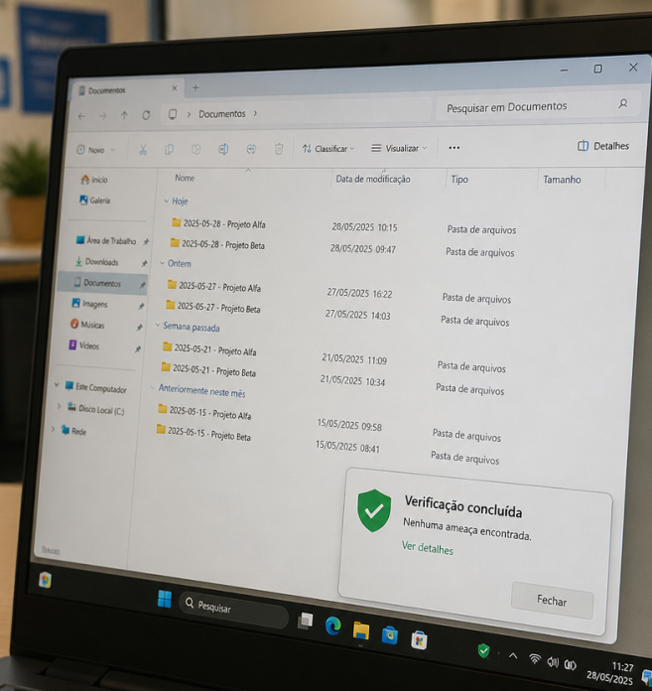
Download e Armazenamento Seguro
SEGURANÇA DA INFORMAÇÃO
Baixar arquivos da rede exige cuidados:
Validação: desconfie de , ou disfarçados.
Antivírus: analise downloads antes de abrir.
Organização: use pastas com nomes semânticos.
⚠️
Atenção
Evite arquivos com extensões duplas, como relatório.pdf.exe.

Slide 24
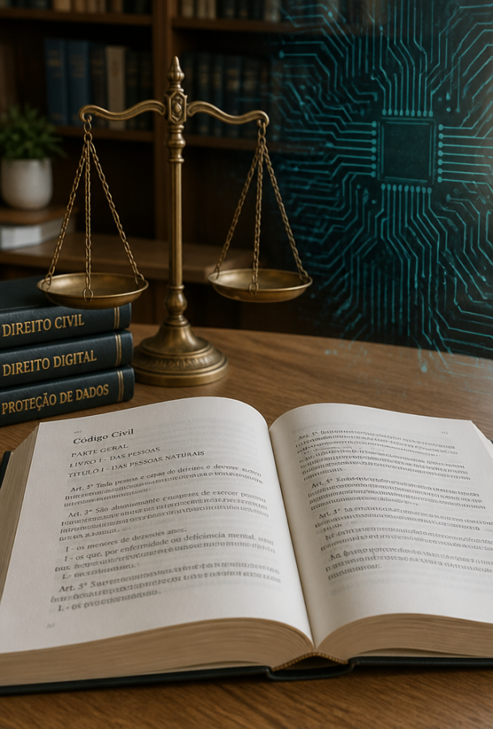
Direitos Autorais e a Lei 9.610/98
DIREITO DIGITAL
Toda criação intelectual — texto, código, imagem ou áudio — é protegida por lei. Estar disponível na Web não significa que o conteúdo seja de domínio público. Usar material protegido sem autorização viola a legislação autoral civil e penal.
🧠
Lembre-se
O autor possui direitos morais inalienáveis sobre sua produção.

Slide 25

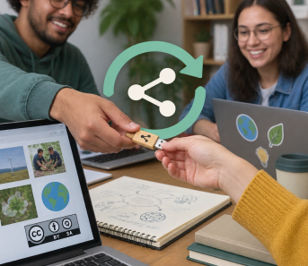


Licenças Creative Commons
NC (Não Comercial) - Uso e adaptação restritos a fins sem lucro.
SA (Compartilha Igual) - Obras derivadas devem usar a mesma licença.
BY (Atribuição) - Sempre dê crédito ao autor original da obra.
ND (Sem Derivações) - Proíbe modificações; compartilhe a obra original.

Slide 26
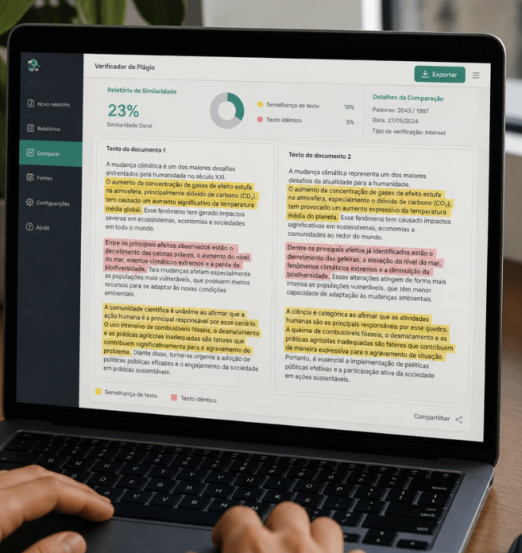
Combate ao Plágio Acadêmico
INTEGRIDADE TÉCNICA
Plágio vai além de copiar textos. Formas:
Plágio direto: cópia literal sem fonte.
Plágio mosaico: mistura trechos sem referências.
Paráfrase indevida: reescrever ideias omitindo o autor.
🔑
Ponto-chave
Dados que não são de conhecimento geral ou sua autoria exigem citação.

Slide 27
Normas ABNT: Citação Correta
Citação Direta Curta
Transcreve exatamente as palavras do autor (até 3 linhas). Permanece incorporada no parágrafo, obrigatoriamente entre aspas duplas, seguida de autor, ano e página.
Citação Indireta
Expressa a ideia do autor original com suas próprias palavras (paráfrase conceitual). Não utiliza aspas, mas exige indicar expressamente o autor e o ano da publicação.
🔍
Exemplo
"A informação é o combustível da indústria" (SILVA, 2023, p. 15).
🔍
Exemplo
De acordo com Silva (2023), os fluxos de dados sustentam a produção.

Slide 28
Terminologia de Integridade
Relacione as palavras com as definições
Paráfrase
Reescrita de texto com outras palavras preservando a citação do autor original.
Domínio Público
Prática de permitir cópia e modificação mantendo a liberdade nas obras derivadas.
Copyleft
Obras sem exclusividade de direitos patrimoniais, de livre uso pela sociedade.
Atribuição
Reconhecimento explícito e formal da autoria original de uma obra ou ideia.

Slide 29
Terminologia de Integridade
✅
Relacione as palavras com as definições
Paráfrase
Reescrita de texto com outras palavras preservando a citação do autor original.
A
Domínio Público
Prática de permitir cópia e modificação mantendo a liberdade nas obras derivadas.
B
Copyleft
Obras sem exclusividade de direitos patrimoniais, de livre uso pela sociedade.
C
Atribuição
Reconhecimento explícito e formal da autoria original de uma obra ou ideia.
D

Slide 30
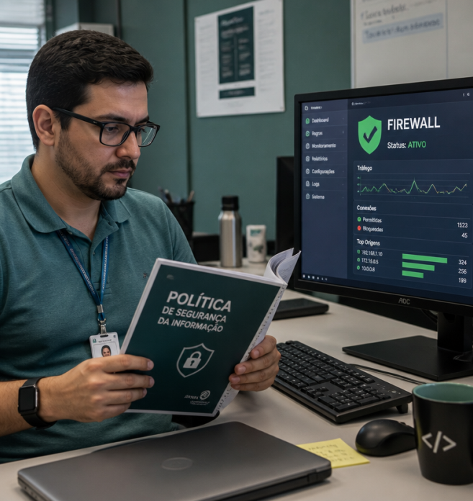
Uso Aceitável no Trabalho
SEGURANÇA DA INFORMAÇÃO
A Política de Uso Aceitável (PUA) define normas para recursos de rede em ambientes corporativos:
Proibição de downloads de arquivos piratas ou softwares sem licença.
Monitoramento de tráfego para evitar vazamento de dados.
Uso estrito para atividades profissionais.
⚠️
Atenção
Violar normas de TI pode resultar em demissão.

Slide 31
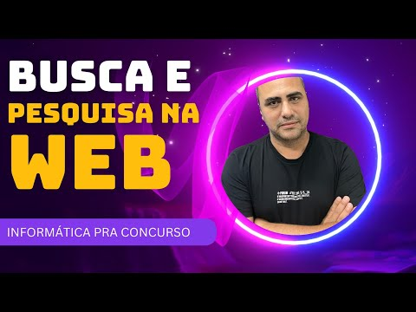
Vídeo: A Mecânica dos Algoritmos de Busca
Assista: entenda indexação, relevância e autoridade em motores de busca.

Slide 32

Curadoria de Conteúdos Digitais
A curadoria é a habilidade de filtrar, validar, organizar e agregar valor aos materiais técnicos encontrados na Web para estudos e rotinas industriais.
Coleta e Triagem
Filtragem de teses, apostilas técnicas e manuais industriais descartando conteúdos superficiais ou duplicados.
Síntese e Documentação
Criação de fichamentos e pastas temáticas estruturadas para consulta rápida de sua equipe técnica.

Slide 33
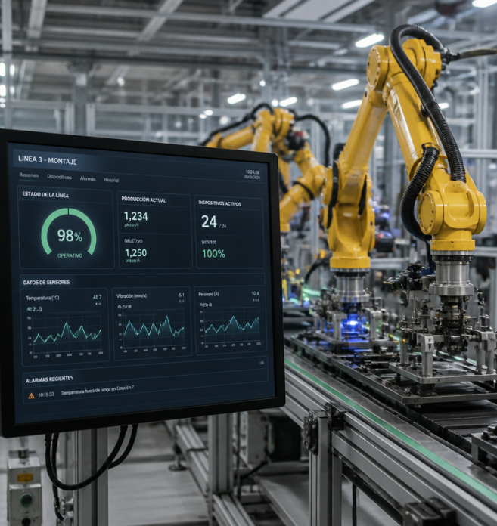
Pesquisa em Tecnologias Emergentes
INDÚSTRIA 4.0
Pesquisa industrial exige busca contínua por tecnologias em rápida evolução:
IoT: sensores conectados em malha.
Manutenção Preditiva: algoritmos de desgaste mecânico.
Gêmeos Digitais: simulação virtual de fábricas.
🧠
Lembre-se
Fontes confiáveis: normas ABNT, patentes INPI e artigos IEEE.

Slide 34
Roteiro para Síntese Técnica
Ao consolidar pesquisas técnicas, siga etapas sistemáticas para produzir documentos assertivos e bem fundamentados:
1. Delimitação
Defina palavras-chave e escopo exato do problema técnico.
2. Extração
Colete artigos em repositórios confiáveis filtrando por data.
3. Cruzamento
Compare dados de pelo menos 3 fontes independentes.
4. Redação ABNT
Redija o relatório com citações diretas e referências completas.

Slide 35
Ordem do Fluxo de Pesquisa
Ordene os passos metodológicos de uma pesquisa técnica eficiente na Web:
Definir palavras-chave e operadores booleanos de busca
Sintetizar o conteúdo citando as fontes conforme normas
Avaliar a credibilidade dos autores pelo método CRAAP
Filtrar resultados em repositórios acadêmicos e técnicos

Slide 36
Ordem do Fluxo de Pesquisa
✅
Ordene os passos metodológicos de uma pesquisa técnica eficiente na Web:
1
Definir palavras-chave e operadores booleanos de busca
2
Filtrar resultados em repositórios acadêmicos e técnicos
3
Avaliar a credibilidade dos autores pelo método CRAAP
4
Sintetizar o conteúdo citando as fontes conforme normas

Slide 37

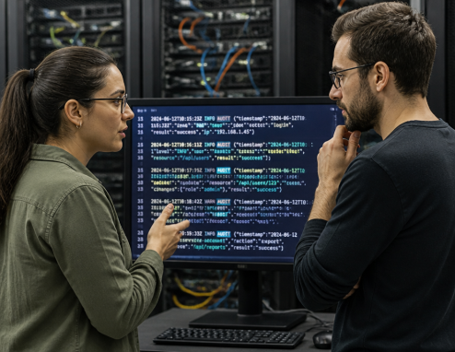
Dilema Ético na Empresa
Um estagiário de TI encontrou um script de automação pronto em um fórum e o implementou no servidor da empresa sem citar a fonte ou verificar a licença. Quais os riscos jurídicos e operacionais dessa conduta?

Slide 38
Dilema Ético na Empresa
✅
Você poderia ter dito...
Violação de direitos autorais por uso corporativo não licenciado.
Riscos de segurança, vulnerabilidades e injeção de malware na rede.
Falta de rastreabilidade técnica em falhas que causem paradas.
Descumprimento da Política de Uso Aceitável e risco trabalhista.

Slide 39
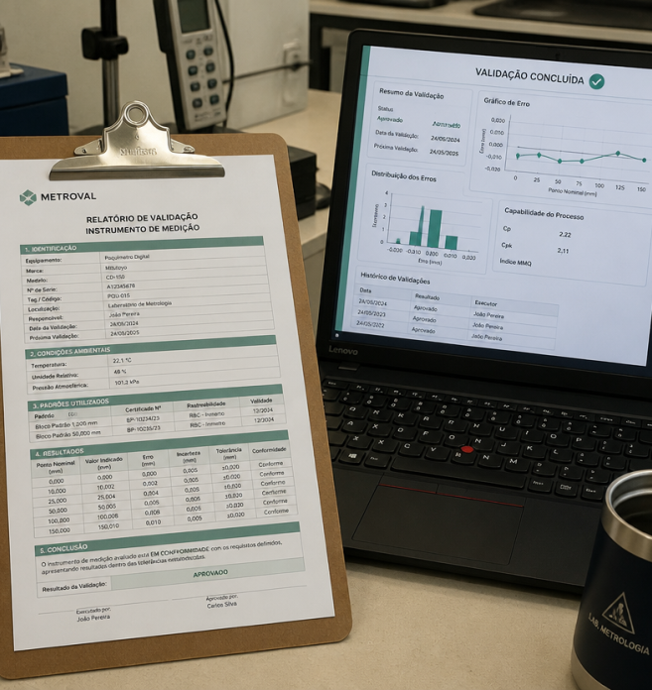
Síntese dos Conceitos da Aula
CONSOLIDAÇÃO
Navegar profissionalmente exige método e ética:
Motores de busca respondem bem a operadores.
Repositórios e o teste CRAAP garantem autoridade.
A conformidade legal protege sua reputação.
🧠
Lembre-se
A qualidade do relatório depende de fontes confiáveis.

Slide 40

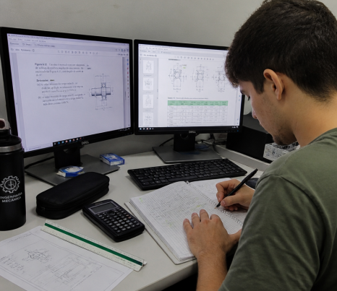
Exercício: Investigação Técnica
Busca: "IoT sensors" AND "automotive industry" filetype:pdf OR site:.edu
Fontes: IEEE Xplore (Acadêmica, 2023-24) e McKinsey (Consultoria, 2024).
Citação: Sensores IoT na manufatura automotiva otimizam a manutenção preditiva e a eficiência da linha de montagem (SILVA, 2023).

Slide 41
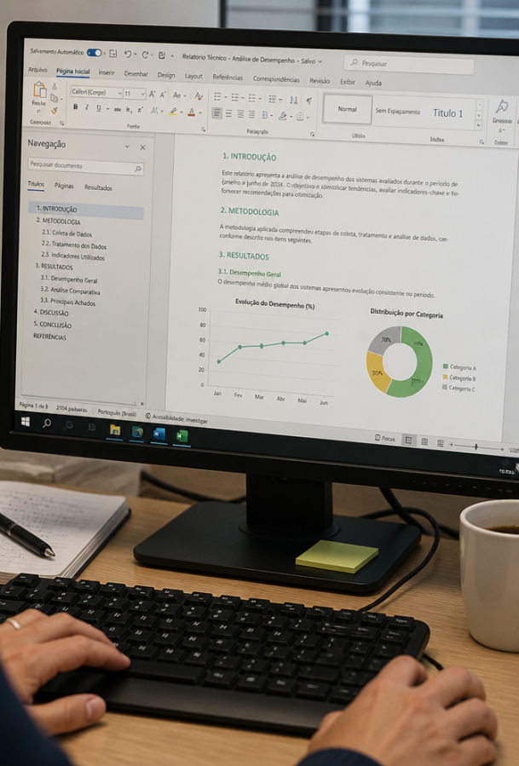
Próximos Passos na Formação
CONEXÃO FUTURA
Dominada a metodologia de busca, avançaremos na produção técnica. Na próxima aula, estruturaremos relatórios e documentos usando processadores de texto com formatação avançada conforme normas industriais.
🔑
Ponto-chave
Dados pesquisados hoje serão insumos para os documentos que redigiremos.

